Slide 1


Slide 2


Slide 3


Slide 4
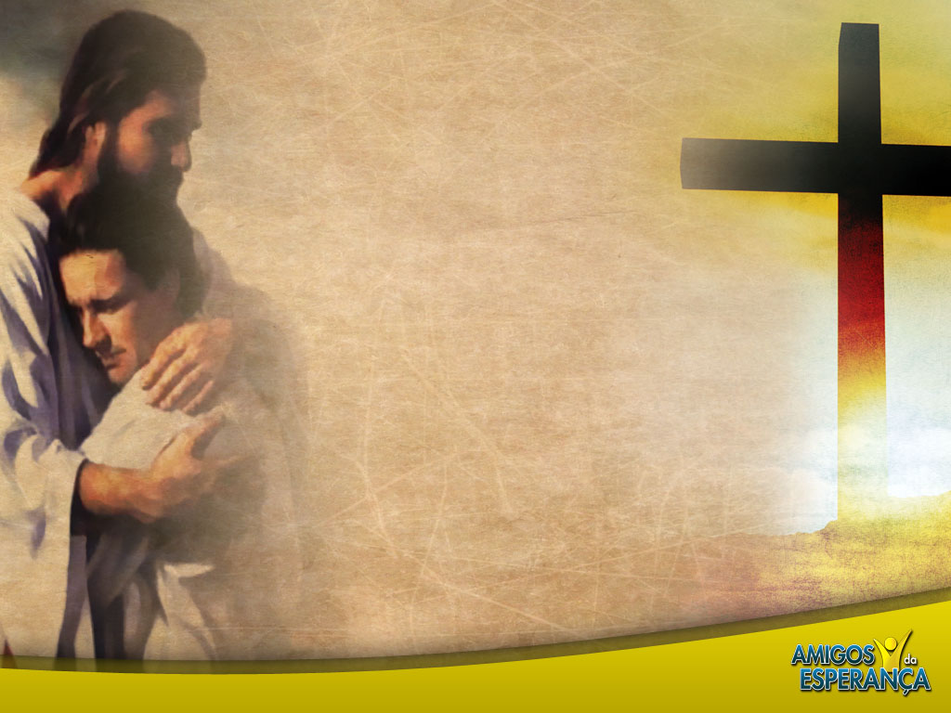
Quem faz de Jesus seu amigo se torna um “amigo da Esperança” e abençoa as pessoas com as quais convive.

Slide 5
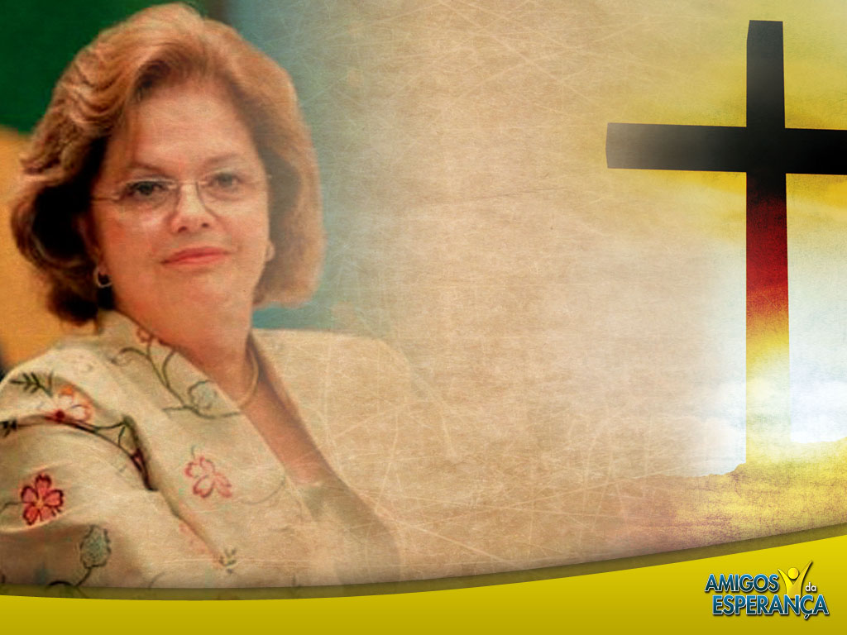
ILUSTRAÇÃO

Slide 6
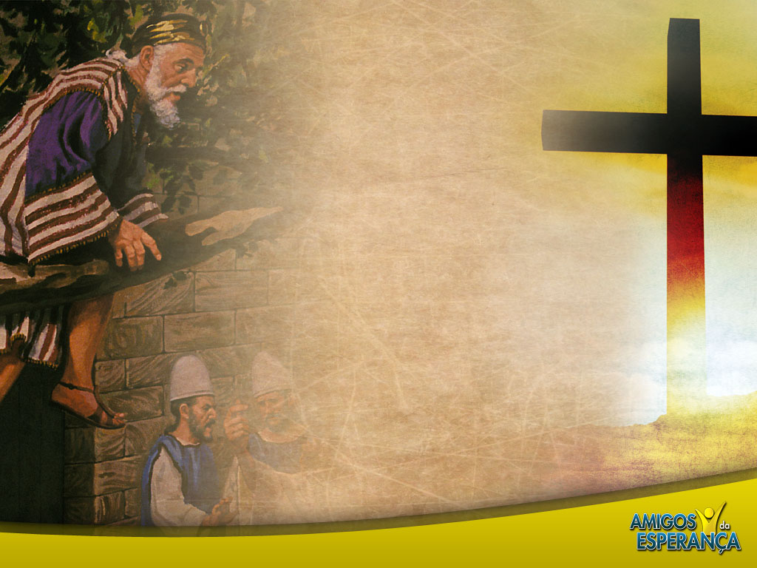
Quem era Zaqueu?

Slide 7
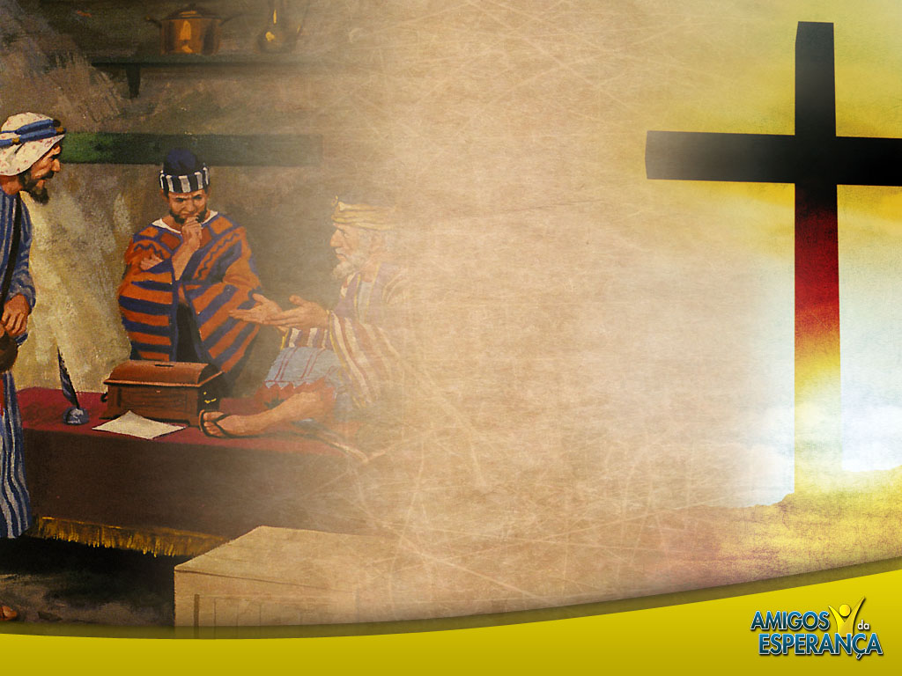
Do grego zakjáios, que deriva do hebreu zakkai, e significa “puro”.
Estava encarregado de arrecadar os impostos e as taxas aduaneiras na importante cidade fronteiriça de Jericó.

Slide 8
Deixou o judaísmo e adotou o pensamento romano, foi desleal à sua nação, trabalhando para o opressor corrupto.

Slide 9
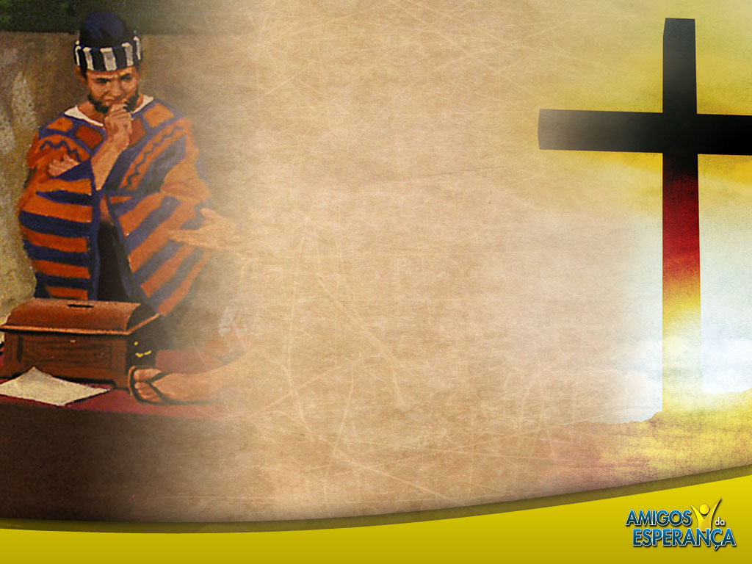
Se tornou um homem exigente e rico.
No entanto, não era feliz.
Zaqueu sentia um grande desejo de ter a oportunidade de ver Jesus e aprender mais sobre o Mestre.

Slide 10
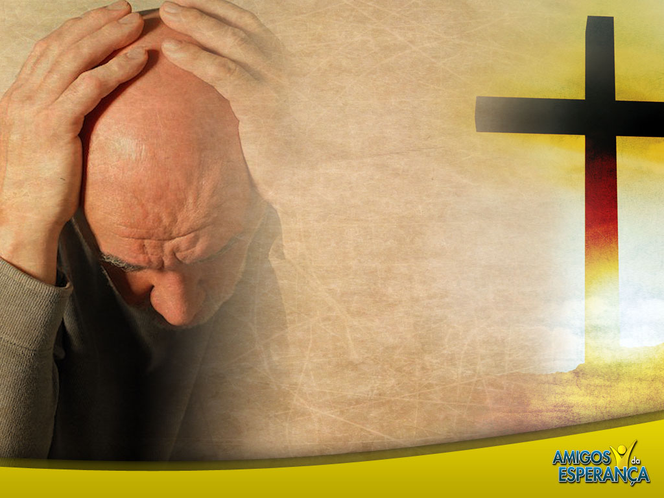
Lidando com a crise existencial

Slide 11
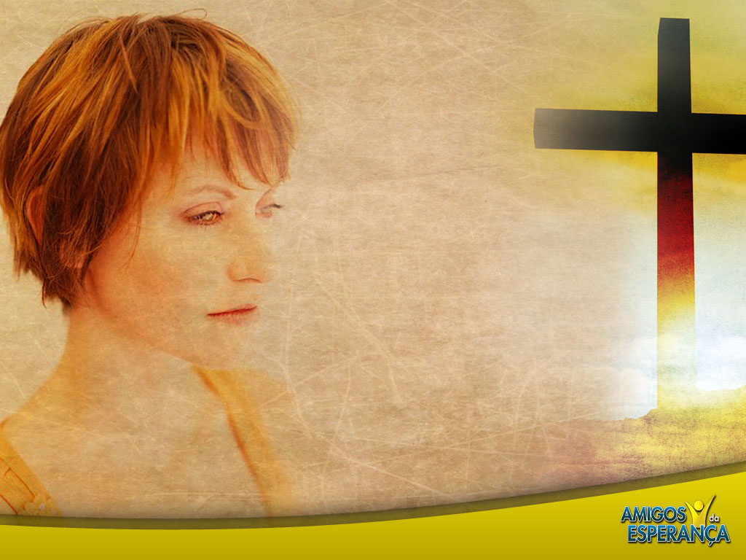
Como podemos alcançar a paz? Como experimentar o perdão?

Slide 12
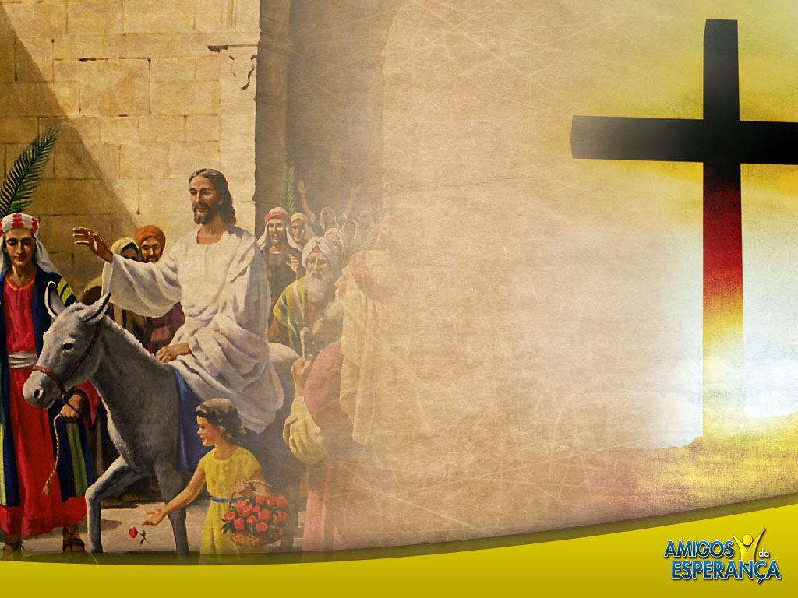
Naqueles dias se escutava o anúncio: “Cristo, o Messias, o Salvador do mundo, estará na nossa cidade!”.

Slide 13

Ver Jesus significava escutar a Sua suave voz, sentir Sua presença preenchendo os vazios de sua vida de pecador.

Slide 14
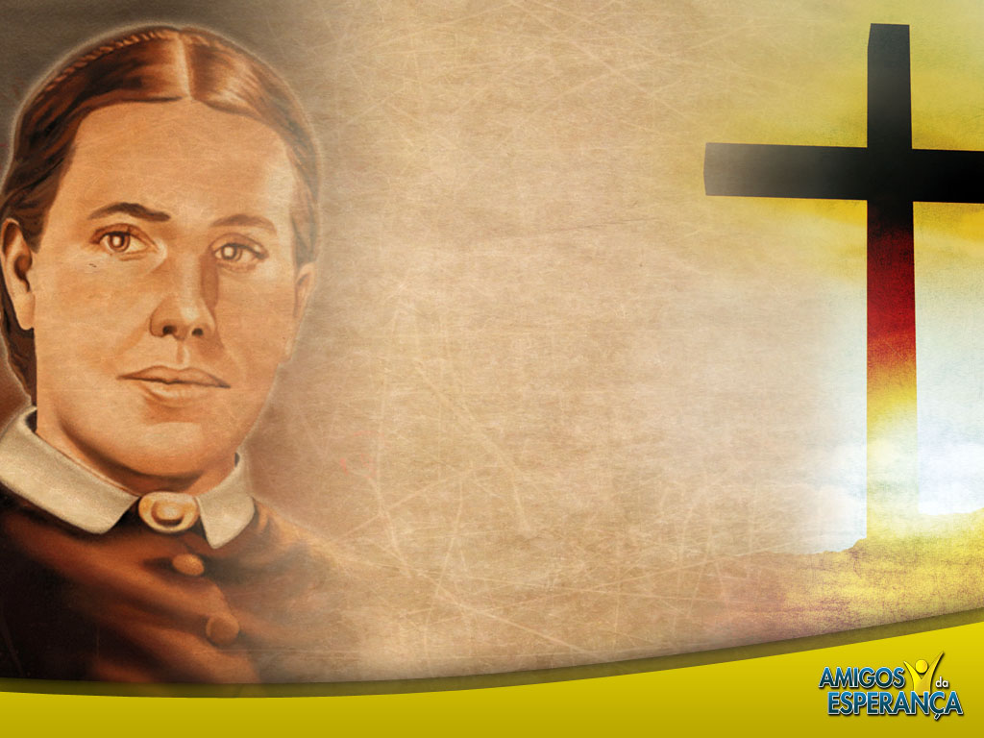
“O rico funcionário da alfândega não era de todo endurecido... Zaqueu começou imediatamente a obedecer à convicção que dele tomara posse, e a fazer restituição àqueles a quem prejudicara”
(DTN p. 552-553).

Slide 15
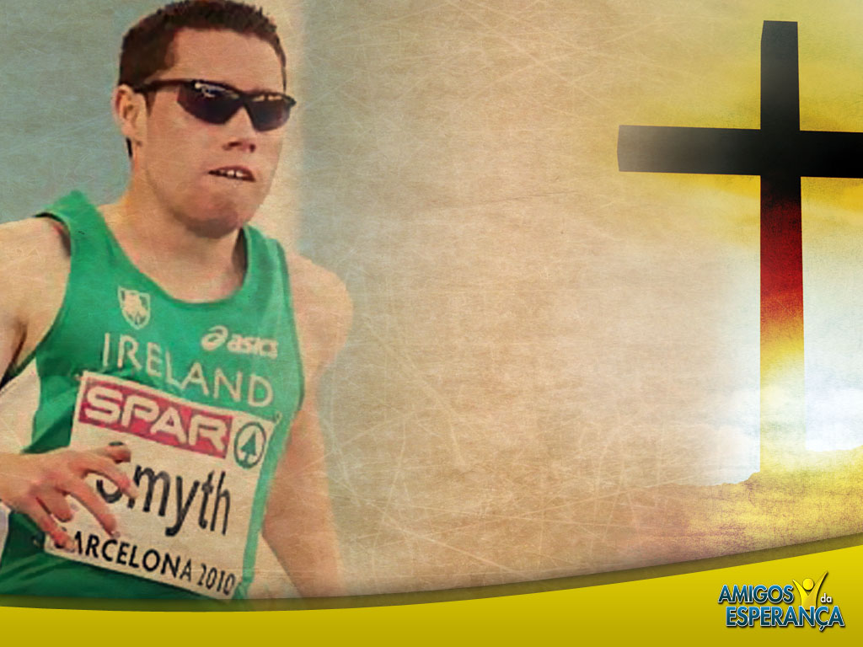
ILUSTRAÇÃO
“Acreditar que você pode fazer já é ter vencido metade da batalha”

Slide 16
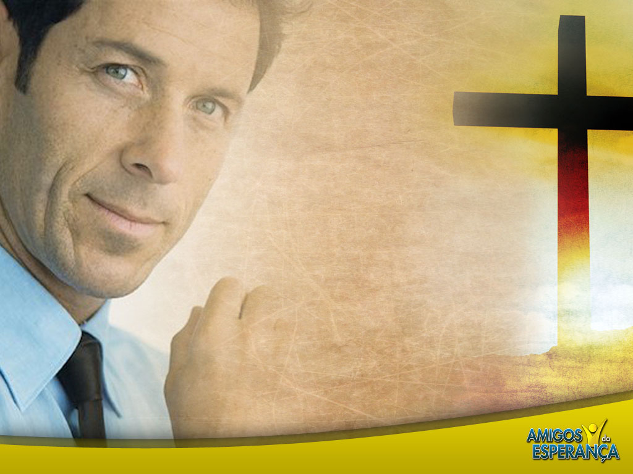
A atitude faz a diferença

Slide 17
1
Reconhecimento: Zaqueu reconheceu que era um pecador e que necessitava de um Salvador.
2
Atitude: tomou a decisão de ver Jesus.

Slide 18
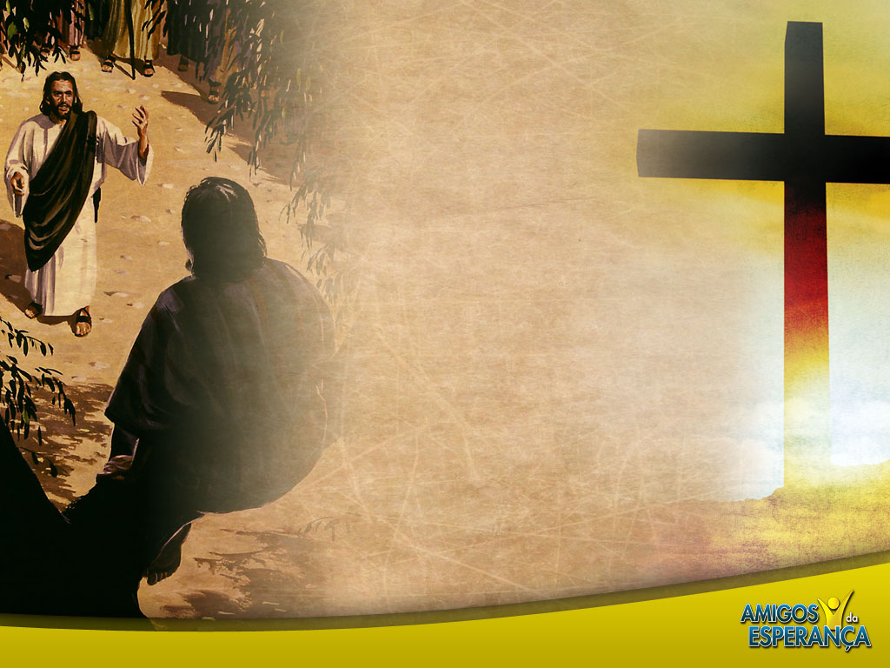
3
Ação: elaborou um plano para vê-Lo.
4
Recursos: utilizou o que tinha ao seu alcance: “Então, correndo adiante, subiu a um sicômoro a fim de vê-Lo, porque por ali havia de passar”
(Lucas 19:4).

Slide 19
“Quando Jesus chegou àquele lugar, olhando para cima, disse-lhe: ‘Zaqueu, desce depressa, pois me convém ficar hoje em tua casa’”
(Lucas 19:5).

Slide 20
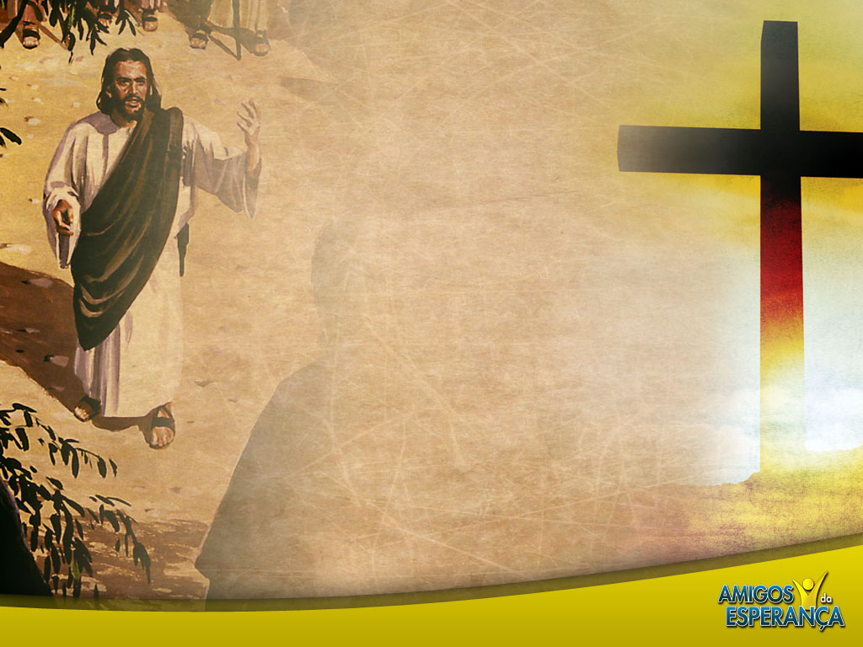
O Criador do Céu e da Terra elevou os Seus olhos para salvar um homem que se sentia miserável.

Slide 21
A conversa de alguém sem esperança com o próprio Doador da Esperança deve ter sido um refrigério ao seu coração…

Slide 22

CONCLUSÃO

Slide 23
Aquele dia, na cidade de Jericó, Zaqueu escutou a voz de Jesus acima dos barulhos da multidão. Nesse momento, o homem baixinho chegou a ser o mais alto de toda a cidade.

Slide 24
Naquele dia, Zaqueu tomou uma decisão pública, aceitando Jesus como seu Salvador.

Slide 25
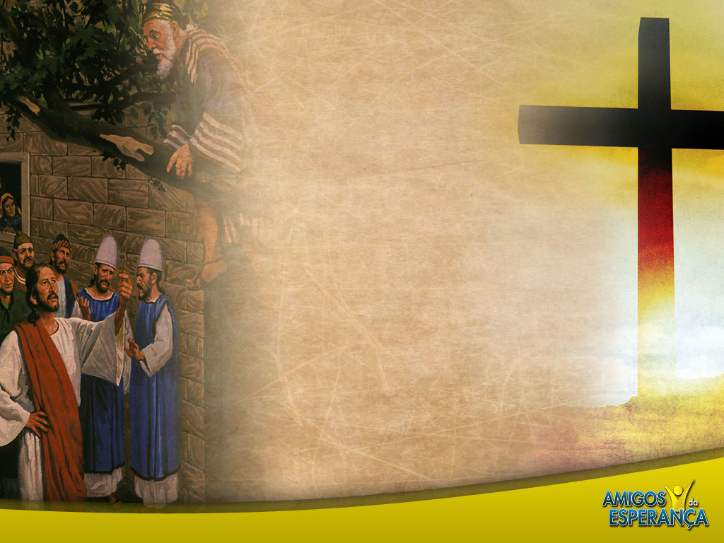
“Então, Jesus lhe disse: ‘Hoje, houve salvação nesta casa, pois que também este é filho de Abraão’”
(Lucas 19:9).

Slide 26
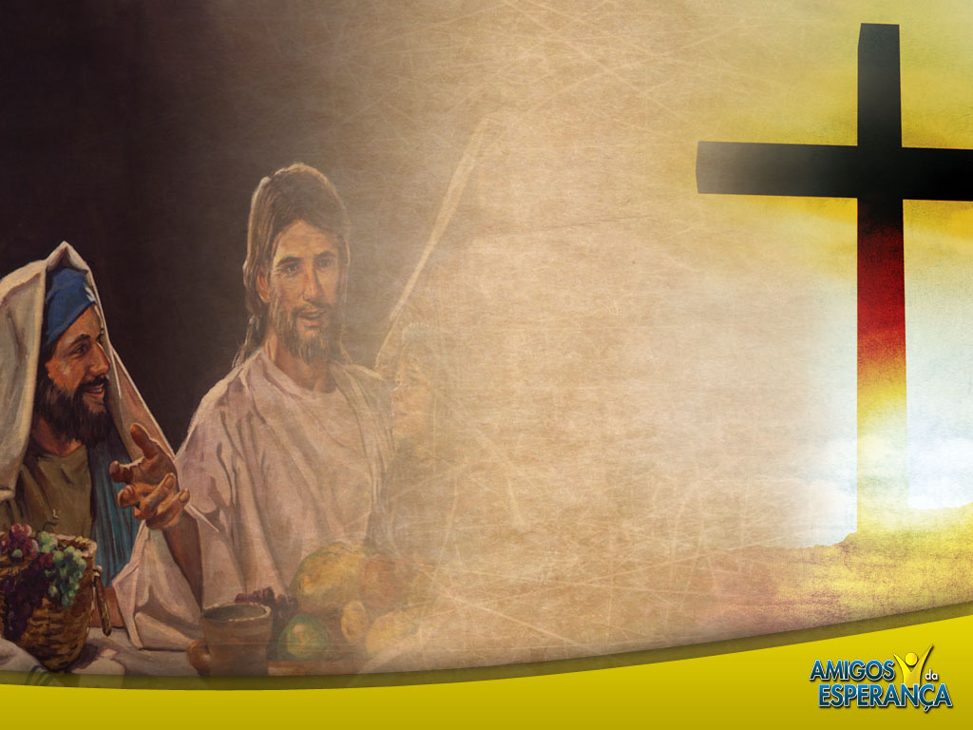
Jesus entrou na casa de Zaqueu e passou a habitar em seu coração.

Slide 27
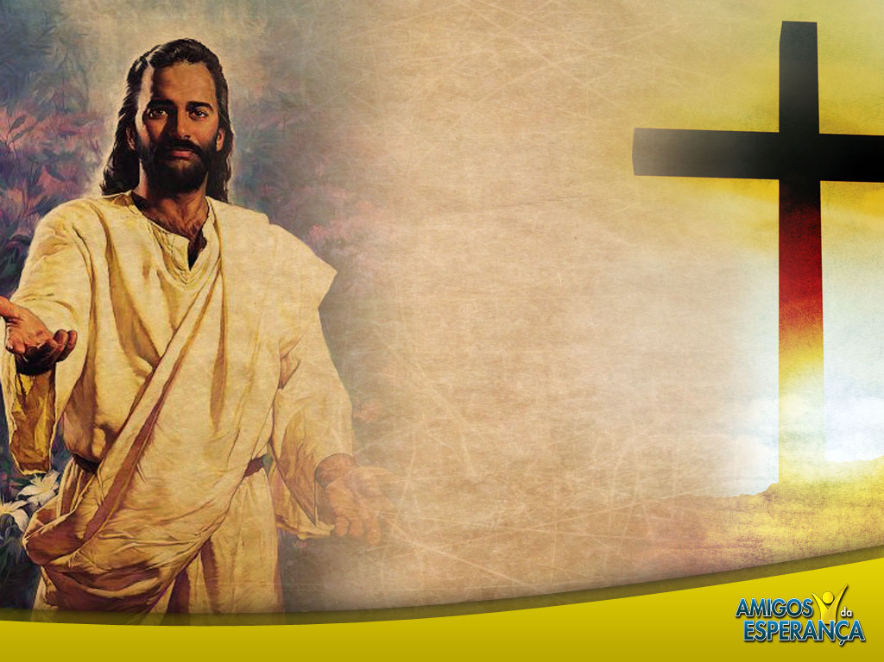
“Hoje veio a Salvação para a sua casa”.

